Slide 1
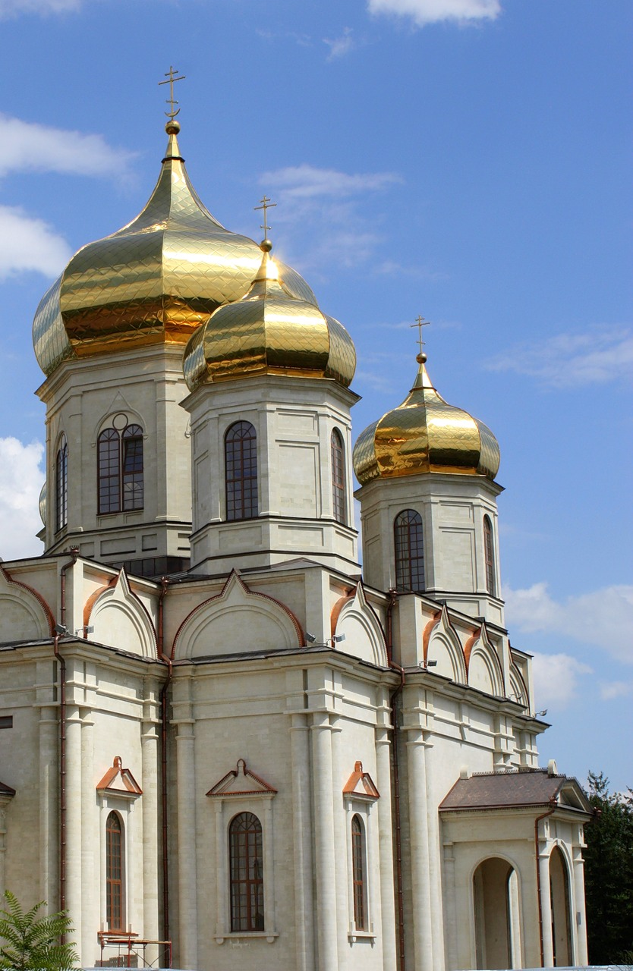
Храм (от праслав. *chormъ > храмъ — «дом») — культовое сооружение, предназначенное для совершения богослужений и религиозных обрядов.

Slide 2
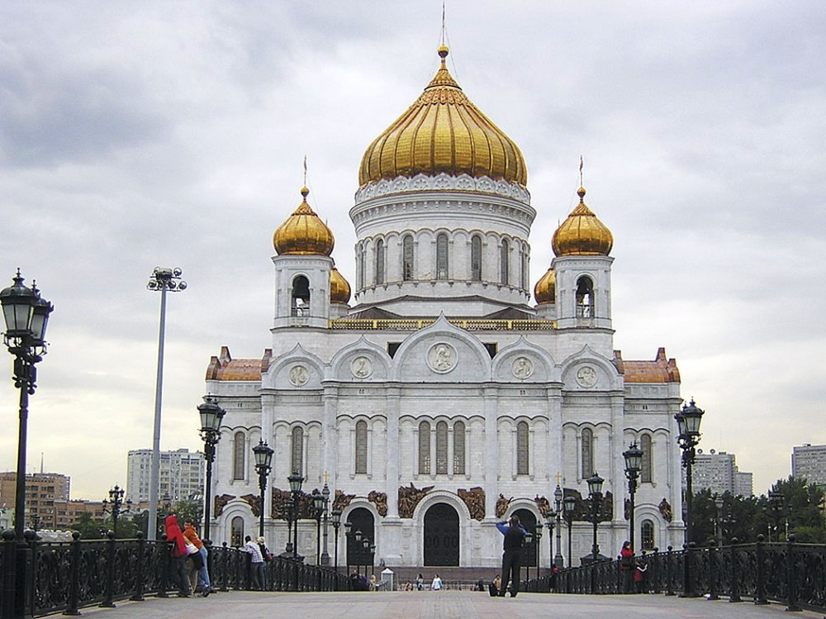
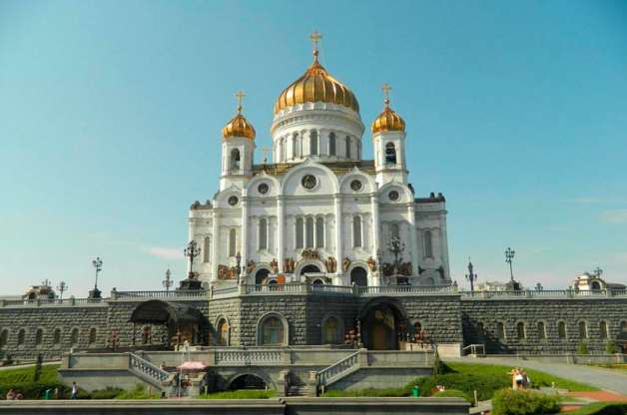
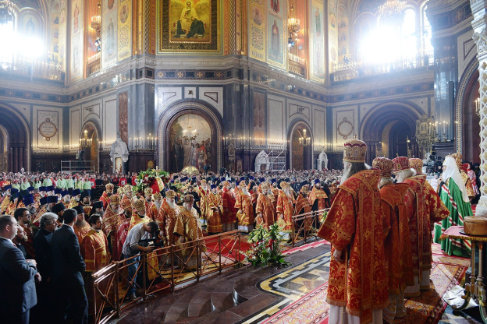
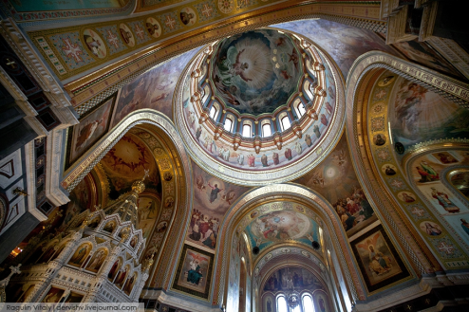
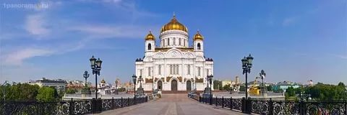
ХРАМ ХРИСТА СПАСИТЕЛЯ

Slide 3
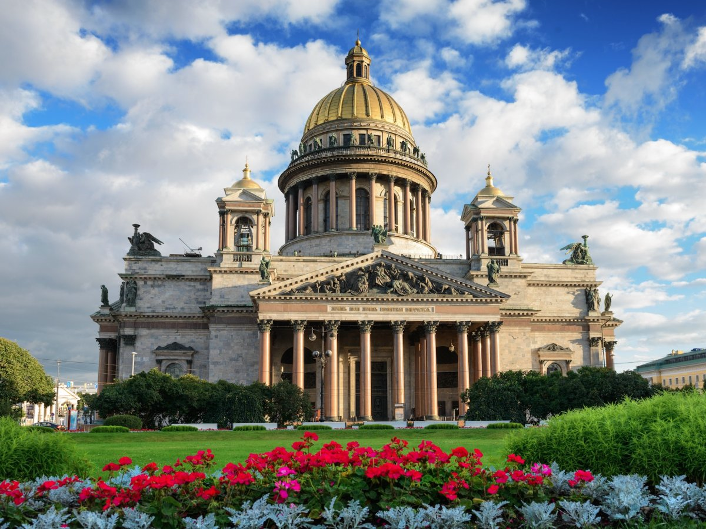
Исаакиевский собор

Slide 4
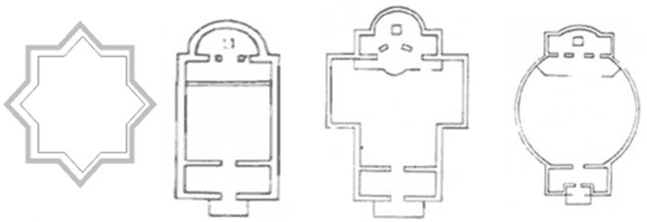
Фомы православных храмов

Slide 5
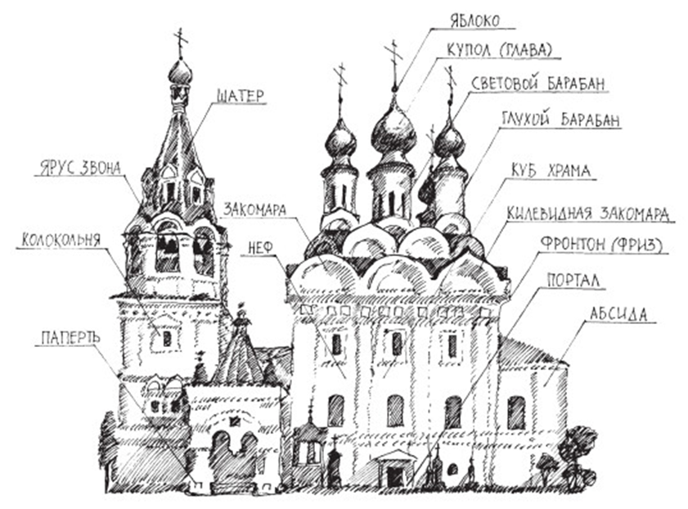

Slide 6
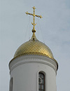
Форма купола тоже имела смысл. Шлемовидная форма напоминала о воинстве, о духовной брани, которую ведёт Церковь с силами зла и тьмы.
Форма луковицы — символ пламени свечи, обращающий нас к словам Христа: "Вы — свет миру».

Slide 7
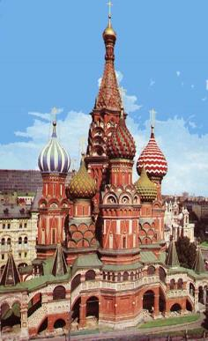
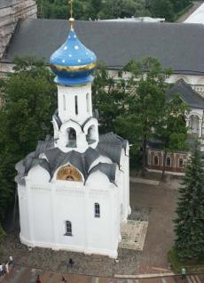
Две главы означают два естества (Божеское и человеческое) в Иисусе Христе.
Три главы (три Лица Святой Троицы).
Пять глав (Иисуса Христа и четырех евангелистов).
Семь глав (семь Таинств и семь Вселенских Соборов).
Девять глав (девять чинов Ангельских).
Тринадцать глав (Иисуса Христа и двенадцать апостолов).
Иногда строят и большее количество глав.
Но чаще встречаются трёх и пятиглавые купола.

Slide 8
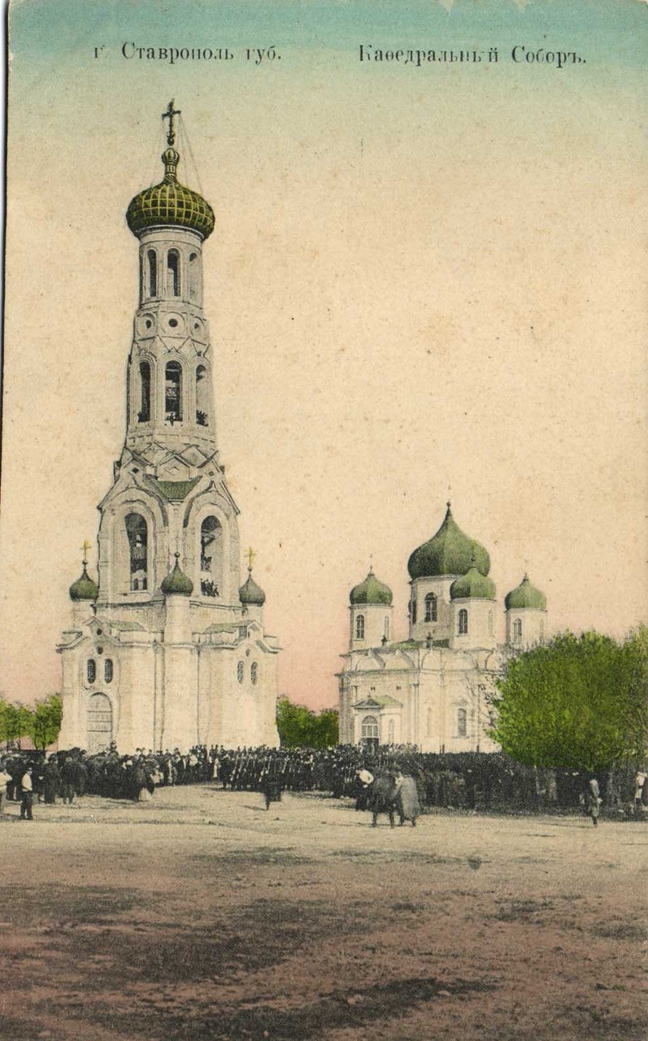
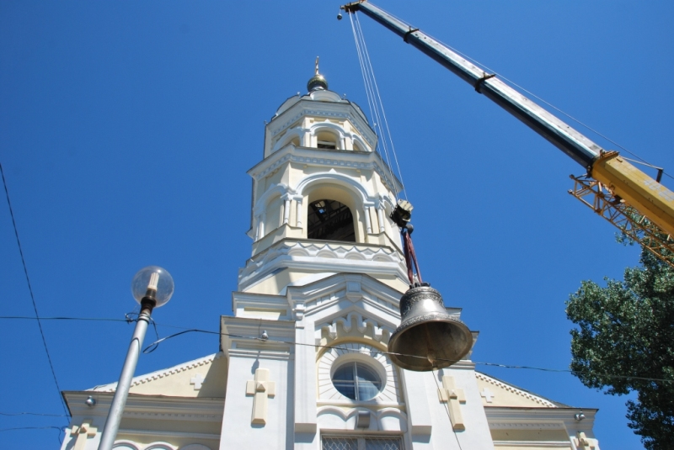
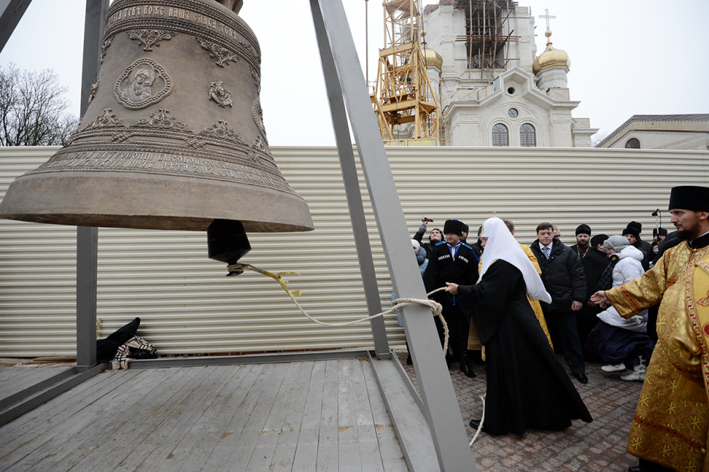
КОЛОКОЛЬНЯ КАЗАНСКОГО СОБОРА СТАВРОПОЛЯ

Slide 9
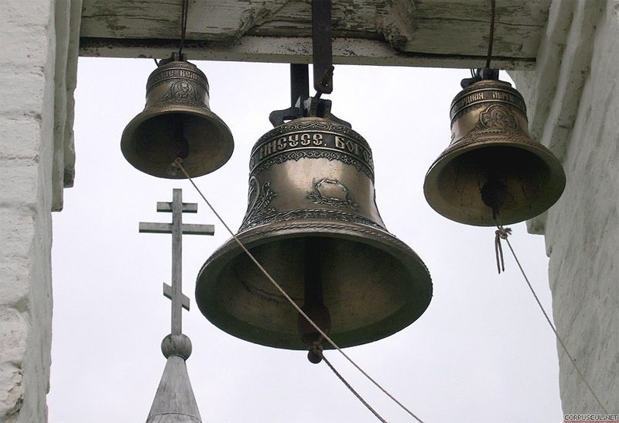
Звон в один колокол называется «благовест» (благостная, радостная весть о богослужении).
Звон во все колокола, выражающий христианскую радость по поводу торжественного праздника и т.п., называется «трезвон».
Звон колоколов по поводу печального события называется «перезвон».

Slide 10
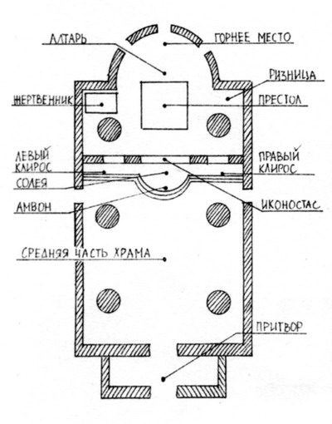
ВНУТРЕННЕЕ УСТРОЙСТВО ХРАМА

Slide 11
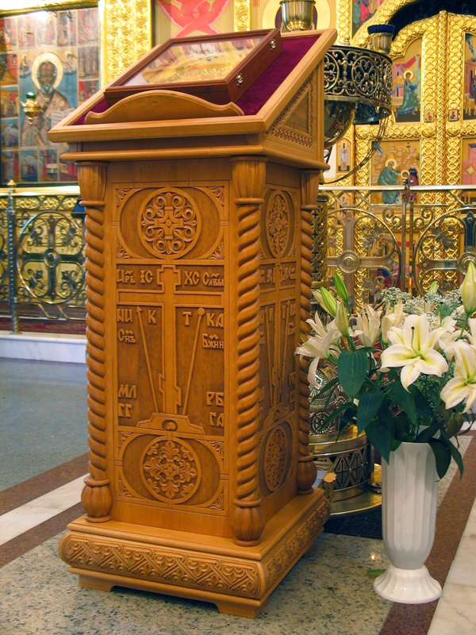
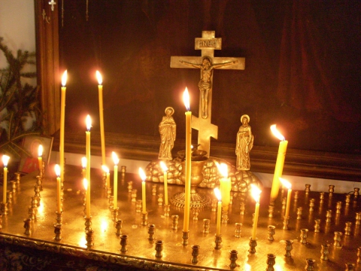
Аналой – высокий столик особой формы со скошенной верхней доской, на котором располагается храмовая икона или икона ныне празднуемого церковного события.
Канун – специальный столик с изображением Распятия и многими подставками для свечей
Специальные храмовые предметы

Slide 12
Главная часть храма- АЛТАРЬ, место святое, поэтому в него не позволяется входить непосвящённым. Алтарь означает небо, где обитает Бог, а храм – землю.
Алтарь всегда находится в восточной стороне.

Slide 13
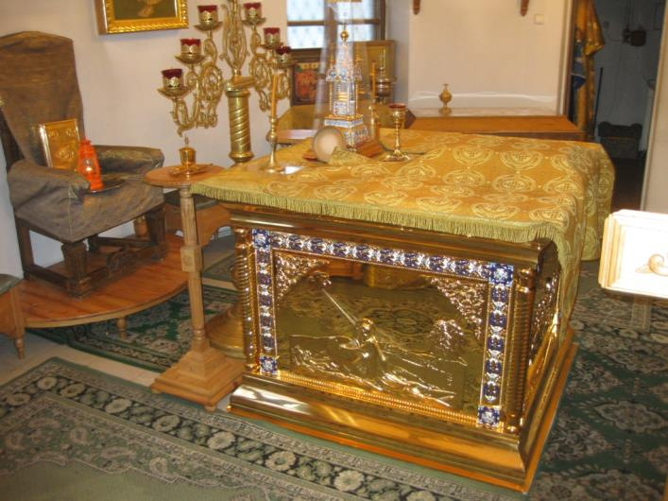
Престол - особо освященный четырехугольный стол, украшенный двумя материями: нижней - белою из полотна и верхней - из парчи. Считается, что на престоле невидимо присутствует сам Христос и потому касаться его могут только священники.

Slide 14
Иконостас- перегородка, на которой в несколько рядов располагаются иконы, обращенные ликами к молящимся верующим.

Slide 15
Царские врата

Slide 16
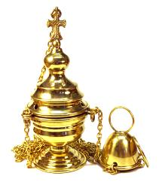
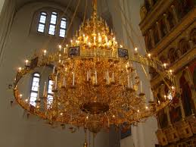
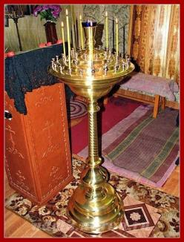
Кадило (кадильница) – небольшой сосуд для благовонных курений, употребляемых при богослужении.
Паникадило – (греч. – люстра) – в православном храме центральная люстра со множеством свечей или лампад
Подсвечник.

Slide 17
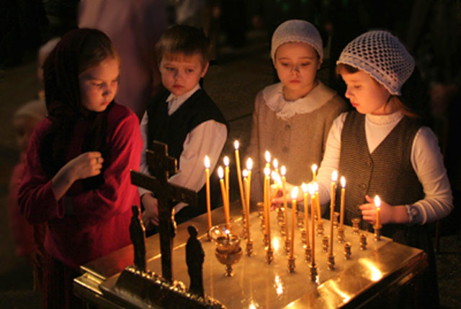
Для того, чтобы правильно вести себя в православном храме, достаточно знать самые основные правила.
Очень желательно приходить в храм до начала службы и уходить не ранее завершения богослужения.
При входе и выходе из храма православный человек должен перекреститься.
Принято, чтобы мужчины заходили в храм с непокрытой головой, женщины, напротив, должны иметь головной убор.
Традиционно женщины приходят на храмовую молитву в подобающей одежде (ношение женщинами в храме брюк не принято). Не принято также входить в храм в вызывающе открытой одежде — шортах, мини-юбках, платьях с декольте.
Древнехристианская традиция
отводила
мужчинам место в храме по правую,
а женщинам по
левую сторону. Во время
богослужения
не следует ходить по храму.
По возможности не следует
поворачиваться спиной к алтарю.

